Slide 1
Banco de Dados – Ciência da Computação
Modelo Entidade Relacionamento
Parte II
Prof. Mariane Moreira
mariane.souza@unifal-mg.edu.br
Universidade Federal de Alfenas
Instituto de Ciências Exatas
Departamento de Ciência da Computação

Slide 2
Relacionamentos binários versus
não binários
Alguns relacionamentos que parecem ser não binários podem ser mais bem representados por vários relacionamentos binários.
  Ex: um relacionamento ternário pais, relacionando um filho ao seu pai e mãe.
  Este relacionamento é melhor representado por dois relacionamentos binários, mãe e pai.
  Essa mudança permite a definição de informações parciais.
    .Ex: Apenas a mãe é conhecida

Slide 3
Relacionamentos binários versus
não binários
Pai
Mãe
Pai
Mãe
pais
0..N
0..N
É pai
É mãe
Filho
0..1
0..1
Filho
Neste primeiro caso, o relacionamento só existe
com um pai e uma mãe associados ao filho.
Ex: João e Maria são pais de Pedro
Neste outro caso, posso registrar o filho e sua
paternidade mesmo que a mãe não seja conhecida,
ou posso registrar a mãe, sem conhecer
o pai.

Slide 4
Relacionamentos binários versus
não binários
Considere o relacionamento trabalha mencionado na última aula, que registra o trabalho de um funcionário em um banco com várias agências e cargos.
    Um funcionário pode realizar atividades em várias agências. Em cada atividade realizada, o funcionário assume um cargo.
    Logo, um funcionário pode assumir vários cargos, de acordo com a agência. Além disso, um cargo pode ser assumido por vários empregados.
      Ex: Maria e João assumem o cargo “Caixa” na agência “A”. Maria assume o cargo “Ajudante” na agência “B”
  Que tipo de relacionamento seria esse?

Slide 5
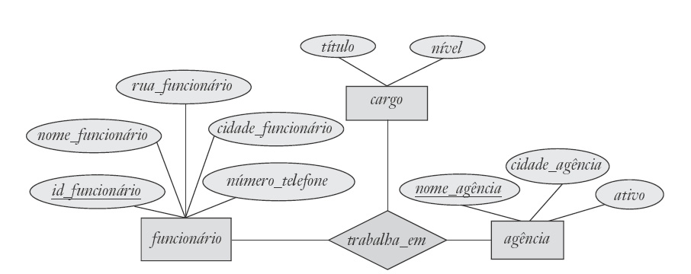
DER com um relacionamento ternário
id

Slide 6
DER com um relacionamento ternário
id
Existe uma alternativa para transformar esse relacionamento ternário
em binário, mantendo sua semântica?
  Cargo ser um atributo composto do relacionamento trabalha-em
  Porém, observe que isso prejudica a manutenção de informações dos cargos
  Essa não seria a melhor alternativa neste caso.

Slide 7
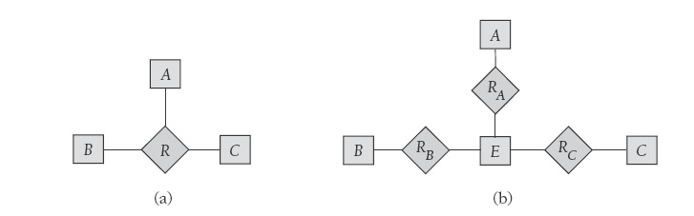
Convertendo relacionamentos não binários para a forma binária
Em geral, qualquer relacionamento não binário pode ser representado usando relacionamentos binários com entidades fictícias.
Substitua R entre os conjuntos de entidades A, B e C por um conjunto de entidades E, criando três conjuntos de relacionamento:
  1. RA, relacionando E e A
  2. RB, relacionando E e B
  3. RC, relacionando E e C

Slide 8
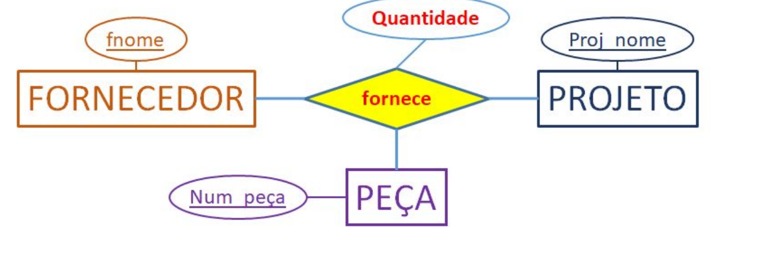

Slide 9
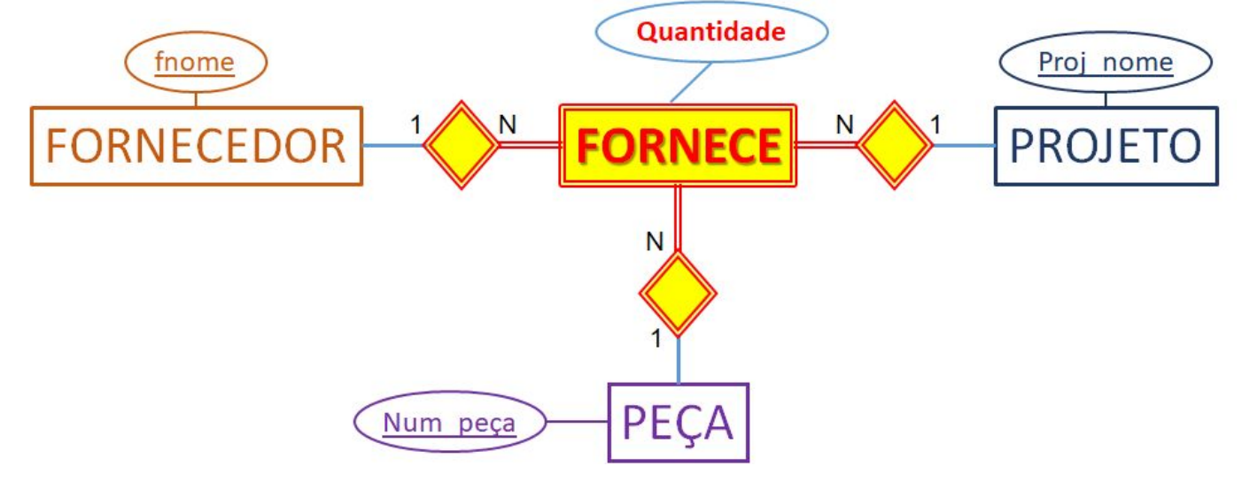

Slide 10
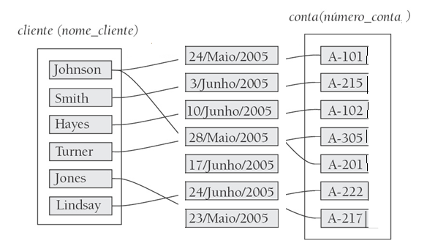
Decisões de projeto: atributo de entidade x atributo de relacionamento
data_acesso deve pertencer ao conjunto de relacionamento ou às entidades?.
data_acesso
E se o atributo
fosse data_criação?
Por que?
A variação de “data_acesso” depende da variação das instâncias do
conjunto de entidade “conta” e cliente.

Slide 11
Decisões de projeto: atributo de entidade x atributo de relacionamento
De forma geral, se a variação do valor do atributo
depende da variação das instâncias envolvidas no
conjunto do relacionamento, este atributo deve
pertencer ao relacionamento.
  Ex: número de horas que um empregado trabalha
  em um projeto.
  O empregado João trabalha 3 horas no projeto X
  O empregado João trabalha 2 horas no projeto Y
  O empregado José trabalha 1 hora no projeto Y
  O empregado José trabalha 4 horas no projeto X

Slide 12
Conjunto de entidades fraco
Um conjunto de entidades que não possui uma chave primária própria é chamado de conjunto de entidades fraco.
  Representado por um retângulo duplo no DER.
A existência de um conjunto de entidades fraco depende da existência de um conjunto de entidades identificador (forte).
Só tem sentido a existência do conjunto de entidades fraco, com a existência do forte.

Slide 13
Conjunto de entidades fraco
O conjunto fraco se relaciona com o conjunto identificador através do conjunto de relacionamento um-para-muitos total, do identificador para o fraco (relacionamento identificador).
  O relacionamento identificador é descrito usando um losango duplo.
  Ex: conjunto de entidades dependente é um conjunto fraco que depende do conjunto de entidades empregado (forte).

Slide 14
Conjunto de entidades fraco
O discriminador (ou chave parcial) de um conjunto de entidades fraco é o conjunto de atributos que a distingue dentre todas as entidades de um conjunto de entidades fraco.
  Representado por uma linha tracejada sob o nome do(s) atributo(s).
A “chave primária” de um conjunto de entidades fraco é formada pela chave primária do conjunto de entidades forte do qual ele depende, mais o discriminador do conjunto de entidades fraco.

Slide 15
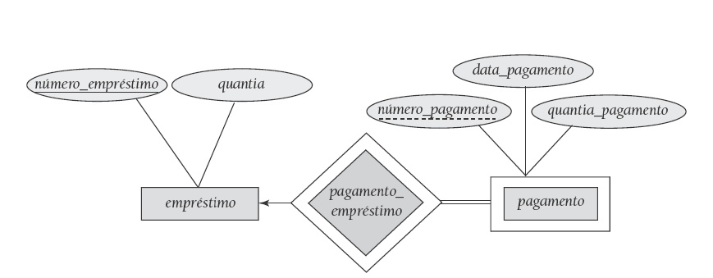
Conjunto de entidades fraco
Número_pagamento é o discriminador do conjunto de entidades pagamento.
Chave primária para pagamento:
  número_empréstimo, número_pagamento

Slide 16
Entidade Forte com Relacionamento Total
Não são só entidades fracas que definem relacionamento
total de 1 para N...
Um possível exemplo deste caso:
Empregado X departamento (alocação)
Empregado
Departamento

Slide 17
Recursos de ER estendidos: especialização
Usado para modelar subagrupamentos dentro de um conjunto de entidades.
Esses subagrupamentos são divididos em:
  Agrupamentos de nível inferior (entidades específicas).
  Agrupamentos de nível superior (entidades genéricas).
Os agrupamentos de nível inferior:
  possuem atributos específicos ou
  participam em relacionamentos específicos
… que não se aplicam ao conjunto de entidades de nível superior.

Slide 18
Recursos de ER estendidos: especialização
A especialização é representada por um componente triângulo rotulado “ISA”
  “Is a” = “é um/uma”;
  Ex: cliente “é uma” pessoa.
O relacionamento ISA também é chamado de relacionamento superclasse-subclasse.

Slide 19
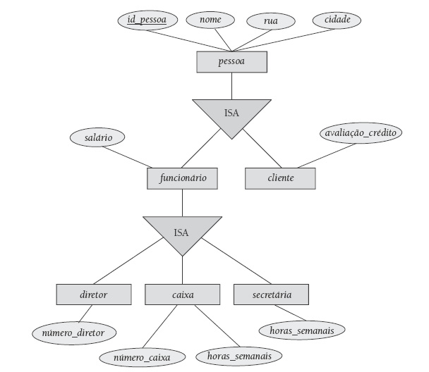
Exemplo de especialização
disjunto

Slide 20
Herança de atributo
Propriedade fundamental de entidades de nível inferior e superior na especialização/generalização.
  “Um conjunto de entidades de nível inferior herda todos os atributos e a participação de relacionamento do conjunto de entidades de nível superior ao qual está vinculado”.

Slide 21
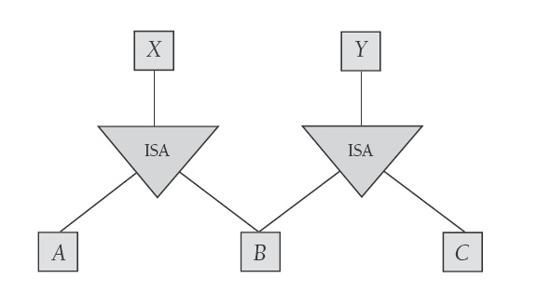
Herança múltipla
Herança Simples
Herança Múltipla

Slide 22
Especialização e generalização
Pode haver múltiplas especializações de um conjunto de entidades:
  Ex: funcionário_permanente x funcionário_temporário
  Ex: gerente x escriturário x caixa
Neste caso, cada funcionário específico seria:
  um membro de funcionário_permanente ou funcionário_temporário.
  e também um membro de gerente, escriturário ou caixa.

Slide 23
Restrições de projeto para especialização e generalização
Uma entidade pode pertencer a mais de um conjunto de entidades de nível inferior dentro de uma única generalização
  Disjuntos
    Uma entidade pode pertencer a não mais que um conjunto de entidades de nível inferior.
    No diagrama ER: inscrição de disjunto ao lado do triângulo ISA.
  Superpostos
    Um conjunto de entidades pode pertencer a mais de um conjunto de entidades de nível inferior.

Slide 24
Restrições de projeto para especialização e generalização
Restrição de integralidade
  Especifica se é obrigatório ou não uma entidade no conjunto de entidades de nível superior pertencer a pelo menos um dos conjuntos de entidades de nível inferior dentro de uma generalização/especialização.
  Total (linha dupla): uma entidade precisa pertencer a um conjunto de entidades de nível inferior.
  Parcial: uma entidade não precisa pertencer a um conjunto de entidades de nível inferior.

Slide 25
Exemplo de especialização
Participação total
Somente uma especialização
disjunto

Slide 26
Decisões gerais de projeto ER
Atributo ou um conjunto de entidades?
Conjunto de entidades ou conjunto de relacionamento?
Posição dos atributos (relacionamento ou entidade) ?
Relacionamento ternário ou relacionamentos binários?
Entidades forte ou fraca?
Especialização?

Slide 27
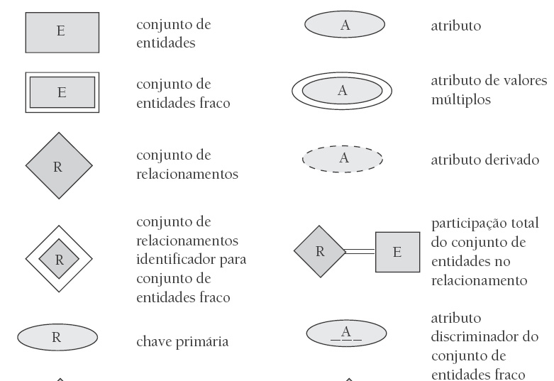
Resumo dos símbolos usados na notação ER

Slide 28
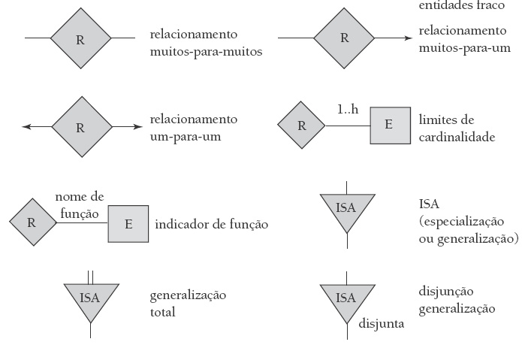
Resumo dos símbolos usados na notação ER

Slide 29
Próximas aulas...
Exercícios MER
Modelo Relacional

